Slide 1
Brandschutzunterweisung
Logo der Schule
Datum, Referenten
:in
praktische
Notes:
Allgemeine Empfehlung zur Präsentation:
Die Schulungsmaterialen werden in Vorbereitung auf die jährliche Evakuierungsübung durch die Schulleitung / einen Beauftragten der Schulleitung durchgeführt.
Möglicher Zeitpunkt: 1. Lehrerkonferenz (Ende Sommerferien)
Verantwortung: Schulleiter:in, ggf. unterstützt durch Schulträger

Slide 2
Gliederung
Logo der Schule
Einstieg ins Thema: Rückblick & Ausblick
Brandverhütung an unserer Schule, allgemeine Regeln
Verhalten im Brandfall
Offene Fragen / Ansprechpartner

Slide 3
Einstieg ins Thema: Rückblick & Ausblick
Logo der Schule
Brandschutzhelfer:in
Aktivitäten im Schuljahr 20XX/YY (optional/Bsp.)
Gefahrenverhütungsschau (Verantw. Schulträger)
Feuerlöscher geprüft (Verantw. Schulträger)
erkannte Verbesserungsmöglichkeiten (alle Bediensteten)
Ausblick Schuljahr 20ZZ/AA
…
Foto
Frau/Herr
Foto
Frau/Herr
Foto
Frau/Herr
Notes:
Bearbeitungshinweis:
Folie Ausfüllen in Abstimmung / nach Rücksprache mit Schulträger
Leitfragen für das Präsentieren (Welche Informationen sollen dem Kollegium auf dieser Folie vermittelt werden):
Sind die Brandschutzhelfenden in Ihrem Kollegium bekannt?
Welche Aktivitäten im Bereich Brandschutz wurden im zurückliegenden Schuljahr durchgeführt, welche sind für das aktuelle Schuljahr geplant?

Slide 4
Brandverhütung an unserer Schule - allgemeine Regeln Schulgelände und Schulhaus
Logo der Schule
Rauchverbot beachten, Vorsicht mit offenem Feuer bei Experimenten
Die Rettungswege im Schulgebäude (Flure, Treppen, Ausgänge) müssen stets benutzbar und dürfen z.B. durch Möbel, Ausstellungsgegenstände etc. nicht eingeengt sein.
Die Feuerlöschgeräte und -einrichtungen z.B. Feuerlöscher, Wandhydranten sind stets gut zugänglich und betriebsbereit zu halten. Mängel melden!
Feuerschutztüren sowie rauchdichte Türen stets betriebsbereit halten. Das Unterkeilen bzw. Feststellen der Tür durch Möbelstücke o.ä. ist verboten.
Belange von Menschen mit Unterstützungsbedarf berücksichtigen (nach Möglichkeit Patinnen und Paten bestimmen, die ein besonderes Augenmerk auf die jeweilige(n) Person(en) haben).
Flächen für die Feuerwehr, Hydranten und Stellplätze unbedingt freihalten (Halteverbote beachten).
Notes:
Bearbeitungshinweis:
Ggf. an Schulhausordnung anpassen
Leitfragen/Vertiefungsfragen (Welche Informationen sollen dem Kollegium auf dieser Folie vermittelt werden):
Gibt es Besonderheiten an Ihrer Schule die im Rahmen des vorbeugenden Brandschutzes zu berücksichtigen sind?
Enthält die Hausordnung Ihrer Schule (ggf. weitführende) Vorgaben zum Brandschutz? → Folie an Hausordnung anpassen
Quelle: u.a. Verwaltungsvorschrift Maßnahmen bei besonderen Gefahrensituationen in Schulen (https://landesrecht.rlp.de/bsrp/document/VVRP-VVRP000004208)

Slide 5
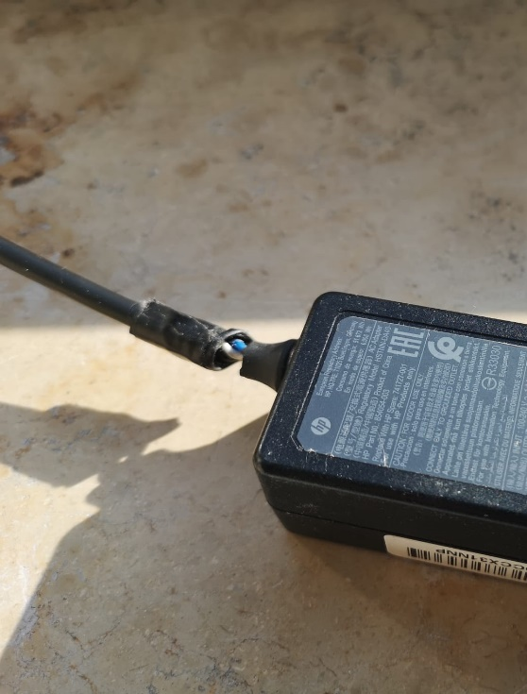
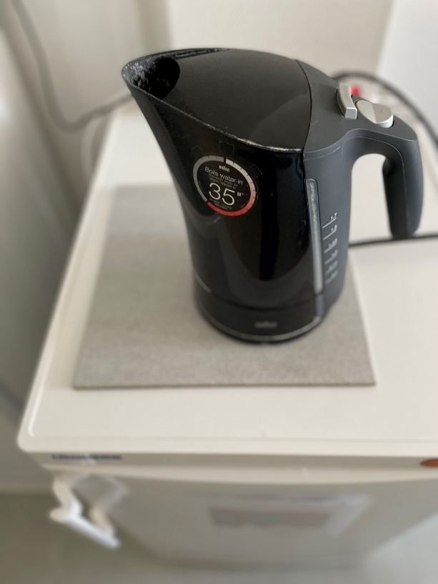
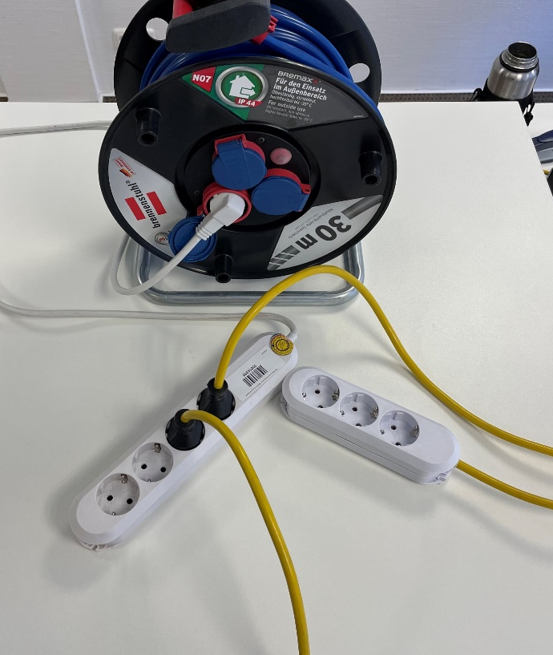
Brandverhütung an unserer Schule - allgemeine Regeln in Schulräumen
Logo der Schule
Beim Verlassen von Räumen alle elektrischen Geräte abschalten, die nicht im
Dauerbetrieb sind.
Defekte Geräte nicht in Betrieb nehmen. Mängel melden.
Betrieb privater elektr. Geräte ist mit Träger zu klären.
Wärmeabgebende Geräte auf nicht-brennbare Unterlage stellen (z. B. Keramikfliese)
Verkettung von Verlängerungs-leitungen und Mehrfachsteckern unterlassen.
Flucht- und Rettungswege ständig frei halten.
Ggf. eigene Beispielbilder einbauen
Notes:
Bearbeitungshinweis:
Eigene Bilder / Beispielfotos einfügen.
Leitfragen/Vertiefungsfragen (Welche Informationen sollen dem Kollegium auf dieser Folie vermittelt werden):
Aktuell Mängel bekannt?
Ist im Kollegium bekannt an wen festgestellte Mängel gemeldet werden müssen?
Evtl. Unfall/Unfälle bekannt?

Slide 6
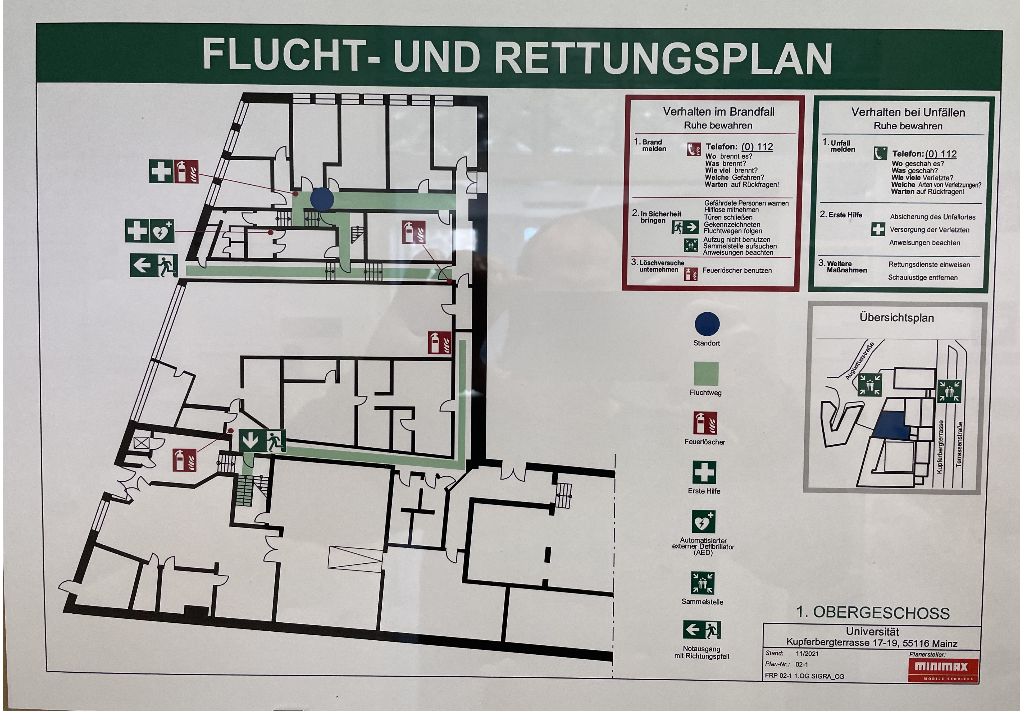
Verhalten im Brandfall: Aushänge & Sicherheitszeichen
Logo der Schule
Brandschutz-ordnung Teil A
Ihrer Schule hier einfügen
Flucht- und Rettungswegeplan
Ihrer Schule hier einfügen
Notes:
Bearbeitungshinweis:
Aushänge und Sicherheitskennzeichen Einfügen (Wenn nicht als Datei vorhanden Fotos von Aushängen mach und hier einfügen: Bandschutzordnung Teil A, Brandmeldeeinrichtungen; Kennzeichnungen, Fluchtwege, Sammelplatz), Ggf. Signal für Feueralarm mit Smartphone aufnehmen und an dieser Stelle abspielen.
Leitfragen/Vertiefungsfragen (Welche Informationen sollen dem Kollegium auf dieser Folie vermittelt werden):
Ist das Signal für Signal für Feueralarm im Kollegium bekannt?
Sind die Aushänge im Kollegium bekannt?
Wissen die Kolleg:innen, wo sie diese Aushänge finden?

Slide 7
Verhalten im Brandfall: Die wichtigsten Regeln
Logo der Schule
Ruhe bewahren
Menschen retten
Brand melden: per Druckknopfmelder und/oder Telefon
In Sicherheit bringen
Löschversuche unternehmen (wenn sinnvoll; Achtung! Ein Feuerlöscher dient lediglich zum Ablöschen von Klein- und Entstehungsbränden.)
Brandschutz-ordnung Teil A
Ihrer Schule hier einfügen
Oberster Grundsatz:
Menschenrettung vor Sachgüterrettung und Brandbekämpfung.
Notes:
Bearbeitungshinweis:
Bild/Foto Bandschutzordnung Teil A einfügen.
Folien ggf. an Gegebenheiten/Regelungen vor Ort anpassen.
Leitfragen/Vertiefungsfragen (Welche Informationen sollen dem Kollegium auf dieser Folie vermittelt werden):
Sind die wichtigsten Verhaltensregen bekannt?
Wissen die Kolleg:innen, wie/an wen sie einen festgestellten Brand melden sollen?

Slide 8
Verhalten im Brandfall: Aushänge & Sicherheitszeichen
Logo der Schule
Machen Sie sich und die Schüler:innen vertraut mit
den Brandmelde- und Alarmierungseinrichtungen
den Löscheinrichtungen
den Rettungswegen und deren Kennzeichnung
der festgelegten Sammelstelle
Notes:
Leitfragen/Vertiefungsfragen (Welche Informationen sollen dem Kollegium auf dieser Folie vermittelt werden):
Wissen Ihre Kolleginnen und Kollegen, wo sich die Brandmelde- und Alarmierungseinrichtungen in der Schule befinden (ggf. hier ein Beispielbild einbinden, Orte im Schulgebäude benennen…)?
Wissen Ihre Kolleginnen und Kollegen, wann und wie sie die Brandmelde- und Alarmierungseinrichtungen bedienen müssen?

Slide 9
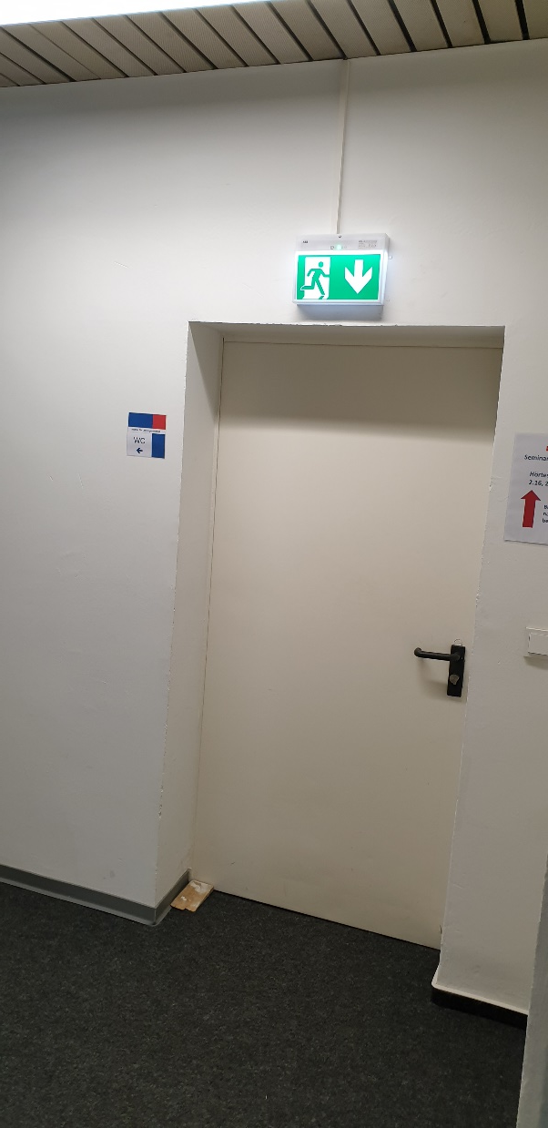
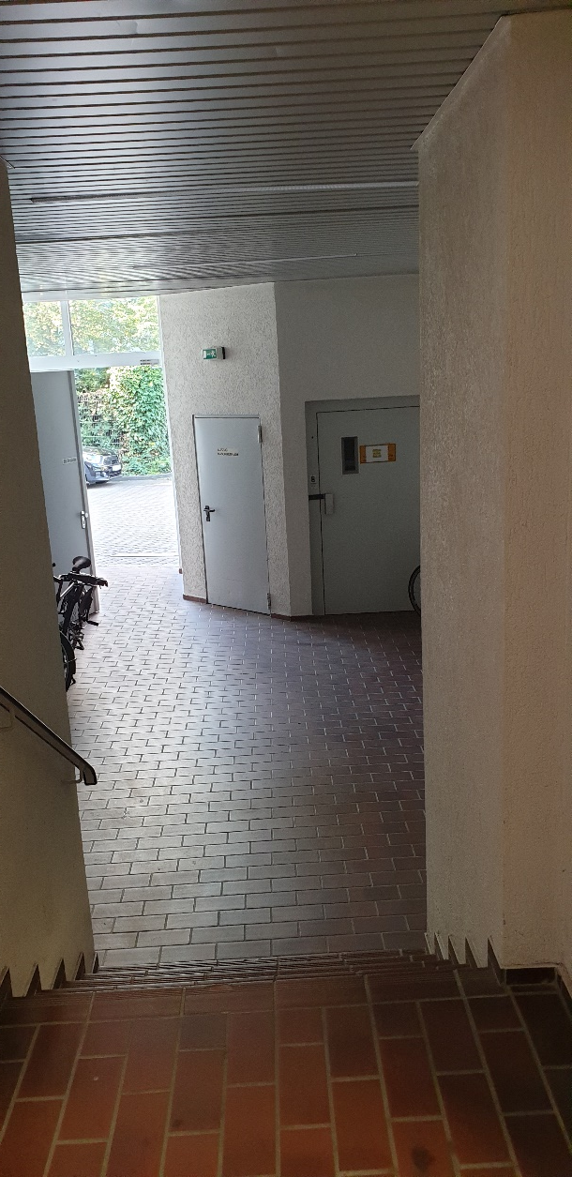
Verhalten im Brandfall: Evakuierung
Logo der Schule
Beachten Sie Alarmsignale (Sirene) und Durchsagen/Anweisungen.
Fotodokumentation Ihrer Schule: Fluchtweg / Sammelplatz
Flucht- und Rettungswegeplan
Ihrer Schule hier einfügen
Beispiel-
Bild Notausgang einfügen
Beispiel-
Bild
Weg durch Treppenhaus
einfügen
Bild Sammelplatz der Schule
einfügen
Notes:
Leitfragen/Vertiefungsfragen (Welche Informationen sollen dem Kollegium auf dieser Folie vermittelt werden):
Kennen Ihre Kolleginnen und Kollegen, den korrekten Flucht- und Rettungsweg von Ihrem Klassenraum zum Sammelplatz?
Gibt es Unterschiede in den Flucht- und Rettungswegeplänen verschiedener Stockwerke oder Gebäudeteile?
Werden die Belange von Menschen mit Beeinträchtigungen/Behinderungen im Evakuierungsfall berücksichtigt?
Gibt es mehrere Sammelplätze?

Slide 10
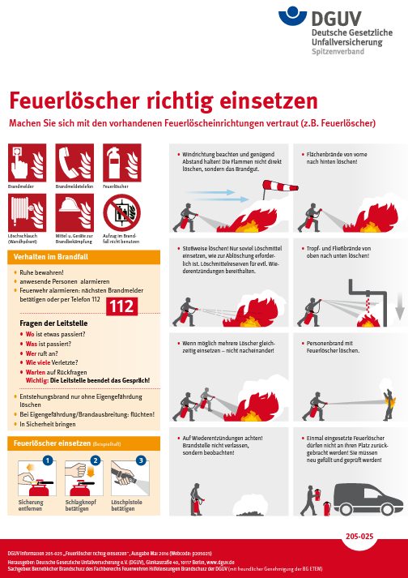
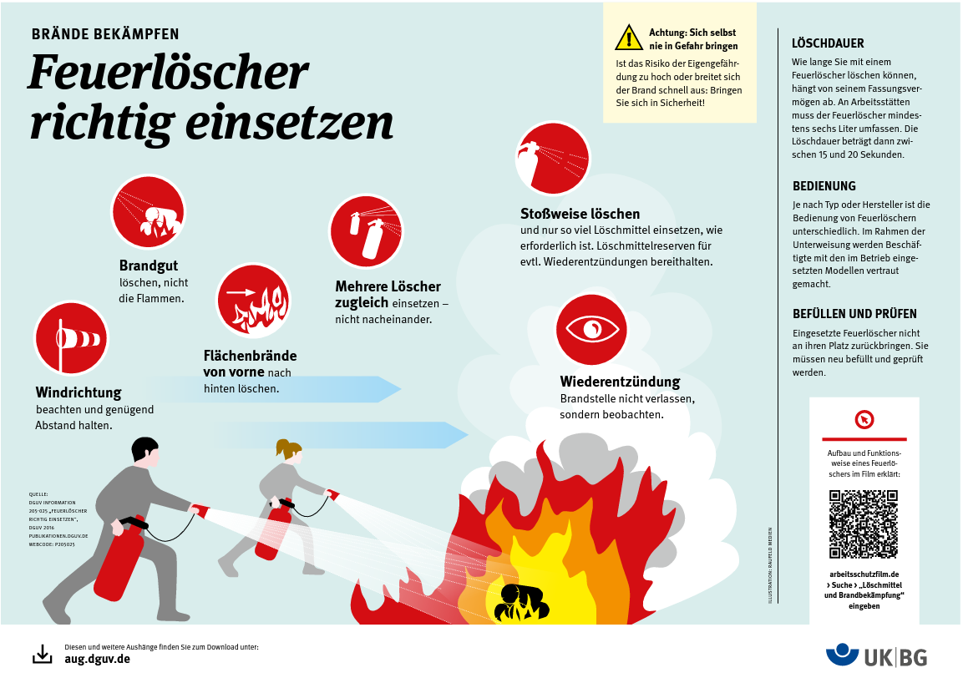
Info: Richtig Löschen
Logo der Schule
Downloadlink Aushang:
https://aug.dguv.de/wp-content/uploads/2022/03/Aushang_Feuerloescher.pdf
Erklärfilm:
Löschmittel und Brandbekämpfung, Verhalten im Brandfall (arbeitsschutzfilm.de)
Notes:
Digital Fire Extinguisher Trainer | BullsEye Digital Fire Simulation (lionprotects.com)

Slide 11
Info: Richtig Löschen
Logo der Schule
Hinweis: Personenbrände richtig löschen
Auch beim Personenbrand ist der Feuerlöscher das richtige Hilfsmittel. Ziel ist, die brennende Person schnell zu löschen und zu retten:
Brennende Person am Weglaufen hindern. Personen, deren Kleidung Feuer gefangen hat, laufen weg. Sie wollen sich selbst retten und wehren sich eventuell gegen eine Löschdecke aus Angst, darunter zu verbrennen.
Auf keinen Fall eine Löschdecke verwenden. Sie ist bei einem Personenbrand nicht geeignet. Sie bringt sogar zusätzliche Gefahren. Beim Andrücken der Decke werden brennende oder glühende Stoffteile intensiv auf die Haut gepresst. Das führt zu zusätzlichen schweren Brandverletzungen.
Immer einen Feuerlöscher benutzen. Er bietet in allen Fällen eine sichere und schnelle Brandbekämpfung ohne zusätzliche Verletzungsgefahren für die zu rettende Person.
Quelle: Personenbrände richtig löschen (bgn-branchenwissen.de)

Slide 12
Offene Fragen / Ansprechpartner:innen
Logo der Schule
Rückfragen und Anregungen zum organisatorischen Brandschutz im inneren Schulbereich
Ansprechpartner:in: Herr / Frau (Schule)
Rückfragen und Anregungen zum anlagen- und gebäudetechnischen Brandschutz
Ansprechpartner:in: z. B. Brandschutzbeauftragte/r; Schulträger
Partner für weiterführende Fragen
Unfallkasse Rheinland-Pfalz
bildungseinrichtungen@ukrlp.de
02632 960-1620
Kupferbergterrasse 17-19 55116 Mainz
Tel. 06131 17-8850 info-ifl@unimedizin-mainz.de
Notes:
Bearbeitungshinweis:
Folie Ausfüllen in Abstimmung / nach Rücksprache mit Schulträger
Leitfragen/Vertiefungsfragen (Welche Informationen sollen dem Kollegium auf dieser Folie vermittelt werden):

